Slide 1
Cloud Overview
May, 2016

Slide 2

现代企业面临的亟待解决的问题
随着现代企业的数据化进程不断加速，传统的数据管理，网络硬件等模式已经无法适应不断增加的各种需求，并且产生下面的问题。
1.数据扩容加速，存储设备频繁新设
2.软件升级后兼容性不好
3.网络设备不断新设
4.IT人员运营成本增加
5.电力，设备间等其他相关成本也随之增加

Slide 3
3种服务层次-概念
1.IaaS（Infrastructure as a Service）硬件资源服务
用户从Vendor处获取所需的硬件资源，需要自己完成系统的安装和创建相应的应用程序。
例如Amazon EC2。
2.PaaS（Platform as a Service）平台资源服务
用户从Vendor处获取包含基本数据库和中间件程序的一套完整系统，但还需要根据接口编写所需
的应用程序。例如Google AppEngine、Microsoft Azure和Amazon
3.SaaS（Software as a Service）应用资源服务
用户从Vendor处获取完整的服务，只需要告诉服务提供商对应用的一些个性化需求。 （例如用户需要500人的薪酬管理系统，返回的服务就是个HTTPS的地址，设定好帐号密码就可以 访问过去直接使用。例如Yahoo Hadoop和Cisco Webex: Collaboration SaaS等。
应用
数据
中间件
虚拟化
服务器，存储设备
IaaS
创建
购买
PaaS
创建
购买
SaaS
购买

Slide 4
3种服务层次-实例
如果把吃披萨作为一项服务来考虑，则存在以下4种具体的实现方法。
Infrastructure as a Service
IaaS
Platform
as a Service
PaaS
Software
as a Service
SaaS
Traditional
餐桌
餐桌
餐桌
餐桌
苏打水
苏打水
苏打水
苏打水
电/煤气
电/煤气
电/煤气
电/煤气
烤箱
烤箱
烤箱
烤箱
Pizza
Pizza
Pizza
Pizza
番茄酱
番茄酱
番茄酱
番茄酱
Cheeze
Cheeze
Cheeze
Cheeze
各种浇头
各种浇头
各种浇头
各种浇头
在家自己做
材料包+烘焙
披萨外卖
餐厅就餐
自己控制
Vendor控制

Slide 5
企业级云计算的优势
企业级云计算（SaaS）把传统模式的数据，网络，服务器的搭建模式彻底颠覆，都集中到云端进行处理，具有以下特性。
1.可扩展性（scalability）
2.随时使用（instant）
3.节约成本（cost down）
用户
用户
应用层
应用平台
用户
架构
用户
传统架构模式
云计算架构模式

Slide 6
基于云的思维方式
面向未来的应用-基于云服务的可重构应用
・为了更敏捷的适应未来业务和技术的不断变化。应用需在在平衡创建 VS 购买的基础上 进行更加结构化的设计，云计算让这一切成为可能。
・新的应用需要以基于云的思维来构建。而既存的应用则需要升级，使其能以一种基于云 的服务模式被使用。
永不过时的应用-虚拟化，横向扩展，灵活性
・结构化的标准使得应用可以在虚拟化的工作负载下运行，而无须考虑应用本身是否已经 充分准备好被应用到云端。
・通过允许不同应用以最小共性在同一虚拟平台上兼容运行，设计上可以实现应用的互操 作性，从而减少对Vendor提供的种类繁多的特定裸机的使用。
・为了更好地利用资源的自动伸缩性，来满足现有的需求并且能及时响应业务的变化，应 用设计上必须通过将工作负荷分散到多个服务器来实现横向扩展。

Slide 7
云计算给我们带来什么
企业可以把更多精力集中在业务数据分析等利益相关的重要领域，而不是硬件设备。从而产生令人欣喜的变化。
跨平台，跨设备，跨供应链的数据整合
业务数据分析和整合，对市场变化做出及时决策
企业级云计算
大幅度降低IT运维成本
企业数据安全性大大提高

Slide 8
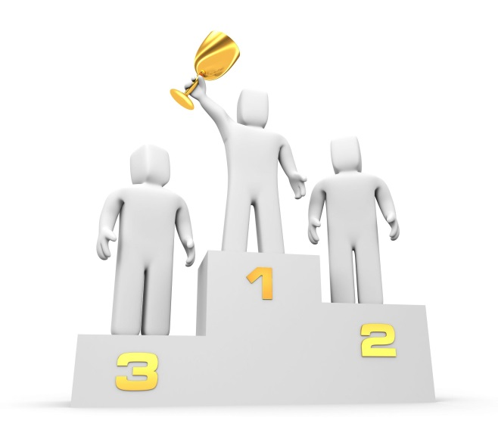
面对云计算我们应该思考些什么
1.怎么样用云计算驱动客户利益最大化
提供不同于市场现有的技术，使客户获得技术，信息，成本上的优势。
2.怎样用更好的平台提供给客户
提供先进的运维体制，管理方式，内部挖潜，激发员工的创造力。

